Slide 1
Nesta aula: Orientação a Objetos, Abstração e Revisão de UML
Programação Orientada a Objetos Avançada - 2025/1
Prof. Dr. Valter Vieira de Camargo
Departamento de Computação - UFSCar

Slide 2
Revisão de OO

Slide 3
Orientação a Objetos
Definição:
Uma maneira de trazer para dentro de um programa, o que realmente ocorre no mundo real;
O componente principal de decomposição é o “objeto” ou “classe”. Que combina “estrutura” e “comportamento” em uma única entidade - a Classe.
Orientação a Objetos é uma forma de programação, assim como a procedimental, orientada à eventos, etc.
É uma forma de organizar o código
‹#›

Slide 4
Orientação a Objetos
Principais Conceitos da OO
Abstração
Classes/Objetos
Comunicação por Mensagens
Herança (Generalização/Especialização)
Composição (associações entre objetos)
Polimorfismo **
Encapsulamento**
visibilidade entre elementos
‹#›

Slide 5
Conceitos OO Abstração
Como decompor um sistema em classes ?
Focar nos substantivos ? Cada substantivo vira uma classe ?
Focar nas colaborações entre os objetos ?
Focar nas responsabilidades de cada classe ?
Quais métodos devo colocar nessa classe ??
Cada objeto do mundo real deve ser representado como uma classe ?
Modelar um sistema somente com abstrações do mundo real pode representar o presente, mas não o futuro ☹
As abstrações usadas durante o projeto são a chave para um projeto fácil de manter e evoluir

Slide 6
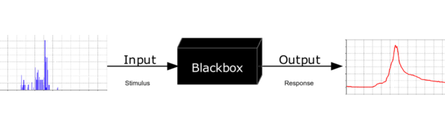
Conceitos OO Abstração
Capacidade de se concentrar em detalhes de um problema, ignorando outros não relevantes para o entendimento/resolução desse;
Uma “boa” abstração revela apenas os detalhes importantes de interesse para um determinado observador.
Conceito Caixa Preta
‹#›

Slide 7
ABSTRAÇÃO
Abstraction is the process of filtering out – ignoring - the characteristics of patterns that we don't need in order to concentrate on those that we need. It is also the filtering out of specific details. From this we create a representation (idea) of what we are trying to solve.
Computer science, being primarily concerned with developing interaction patterns, has information hiding as its abstraction objective. (Colburn T., Shute G. 2007)

Slide 8
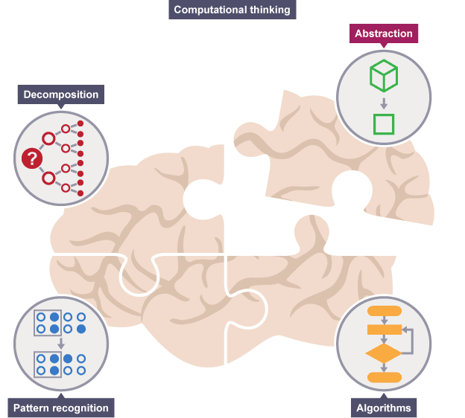
THE FOUR CORNERSTONES OF COMPUTER SCIENCE

Slide 9





CAT EXAMPLES
Consider the problem of Drawing a Series of Cats
We note that all cats have general characteristics: fur, tail and eyes.
To draw a cat, we do need to know that they have tail, fur and eyes (relevant characteristics)....
We do not need to know the sound they make or if they like fishes (irrelevant characteristics).
Is a general idea of the problem we are trying to solve
The model represents all cats
Model

Slide 10
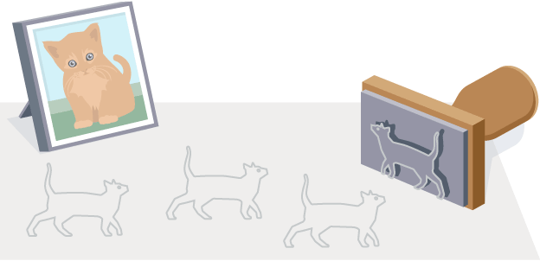
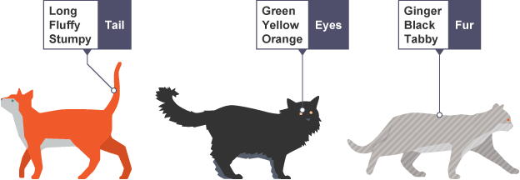

Slide 11
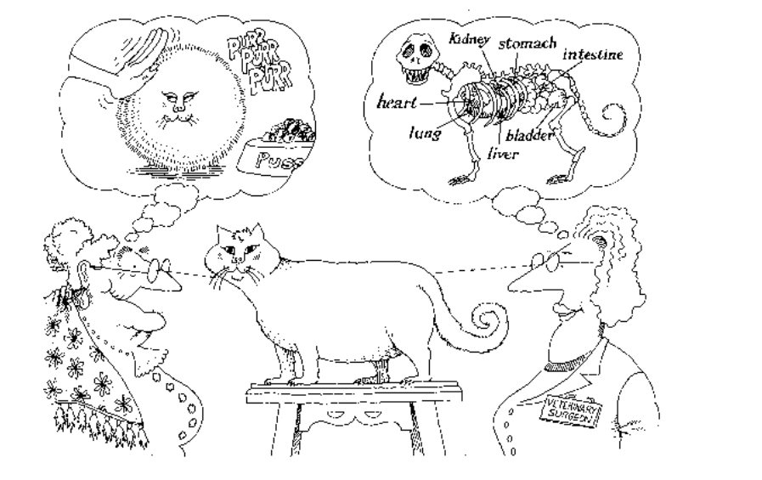
Exemplo Abstração
From: Grady Booch
‹#›

Slide 12
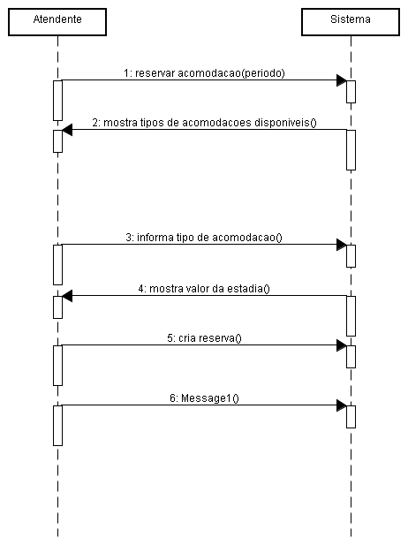
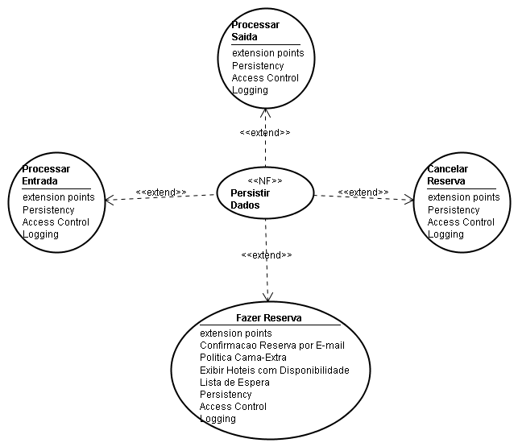
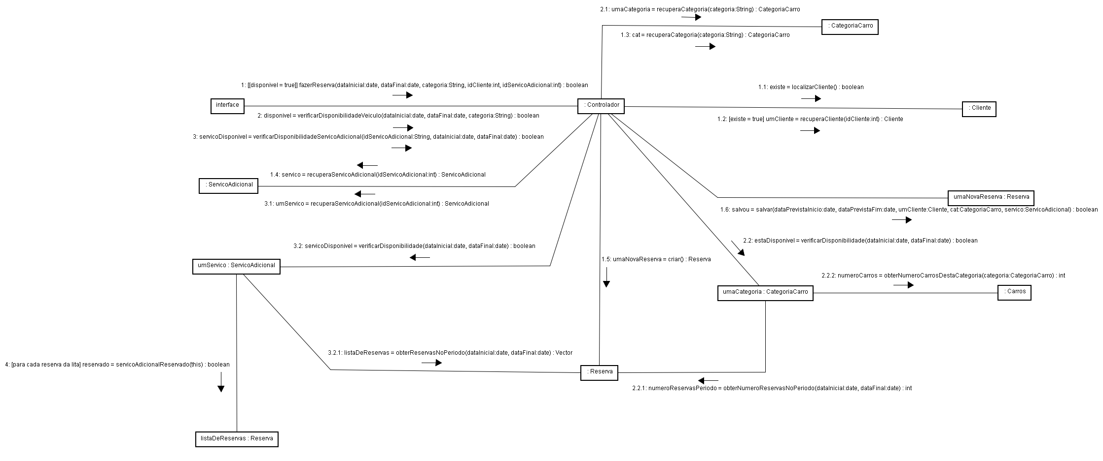
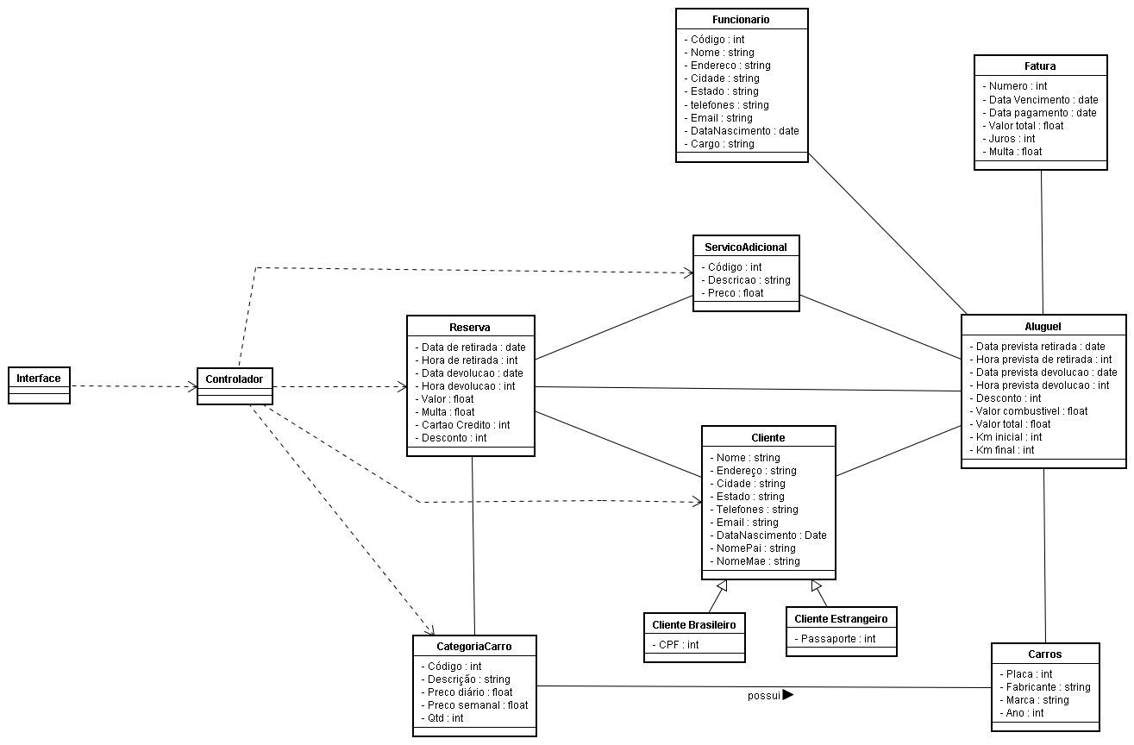
Exemplo Abstração na UML
3o.
4o.
From: Grady Booch
‹#›

Slide 13
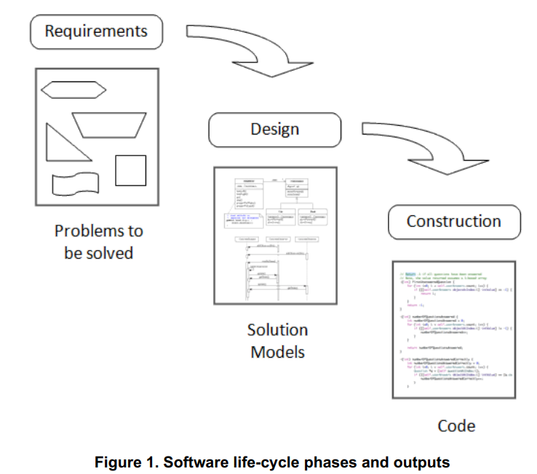
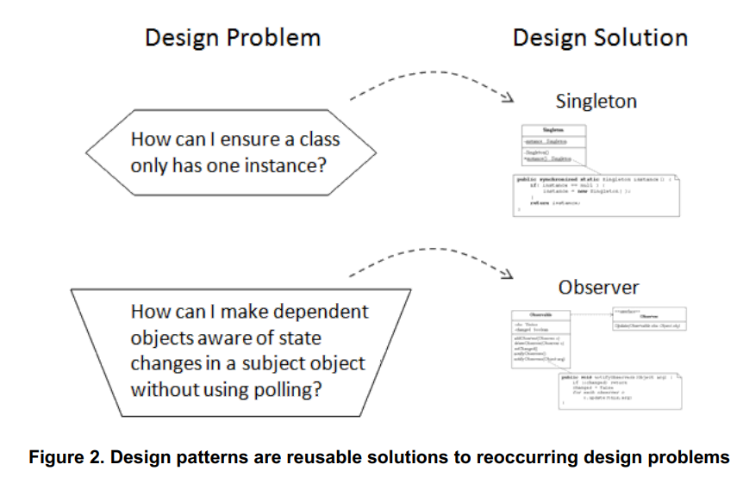
Problem Space x Solution Space

Slide 14
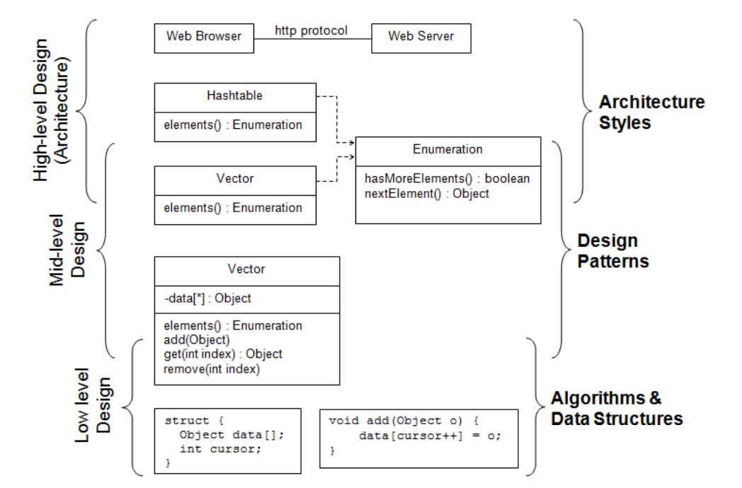

Slide 15
Conceitos da OO Classes e Objeto
Como capturar dentro de uma linguagem de programação um objeto do mundo real?
Um objeto é uma ocorrência específica de uma classe e é similar a uma entidade/tabela no modelo relacional;
Por exemplo: “Valter” é um objeto da classe “Pessoa”. Uma classe define os dados e o comportamento de seus objetos.
Valter é uma instância da classe “Pessoa”
*** Cada classe criada é uma abstração ***
quais são as abstrações que você está usando em seu sistema ?
‹#›

Slide 16
Conceitos da OO Classes e Objeto
Importante observar que uma classe encapsula dados e serviços (métodos/operações/funções)
Ao olhar para os métodos de uma classe sabemos quais são os serviços que ela oferece
os métodos são os serviços que podemos pedir/requisitar para ela realizar
é o que a classe sabe fazer
‹#›

Slide 17
Conceitos da OO Mensagens entre objetos
Como fazer os objetos conversarem?
Um mensagem é um sinal enviado de um objeto a outro requisitando um serviço por meio da execução de uma operação/método
Essa operação é executada dentro da classe com base nos dados de seus alcance na hierarquia de classes e uma mensagem resultante é retornada ao solicitante (callback)
Nada mais é do que uma chamada de método …
‹#›

Slide 18
Conceitos da OO Mensagens
Como fazer os objetos conversarem?
Para que uma msg seja enviada deve existir um canal de comunicação entre os objetos. Isso é concretizado na forma de relacionamentos entre as classes.
Os relacionamentos são criados por meio da declaração de variáveis de uma classe dentro da outra …
As principais questões sempre são:
Quais classes devo criar ?
Quais atributos (dados) elas devem conter ?
Quais métodos devo colocar na classe X ?
Como devo relacioná-las ?
‹#›

Slide 19

Conceitos da OO Mensagens
class Controlador {
public m() {
cli = new Cliente(…);
….
float valorDivida = cli.calcularDivida();
….
}
}
class Cliente {
public float calcularDivida() {
…
return valorDivida;
}
}
Assinatura da Msg: nome do método + parâmetros + tipo de retorno
‹#›

Slide 20
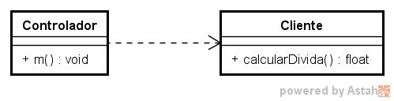
Conceitos da OO Mensagens
class Controlador {
public m() {
cli = new Cliente(…);
….
float valorDivida = cli.calcularDivida();
….
}
}
class Cliente {
public float calcularDivida() {
…
return valorDivida;
}
}
Assinatura da Msg: nome do método + parâmetros + tipo de retorno
‹#›

Slide 21
Polimorfismo

Slide 22
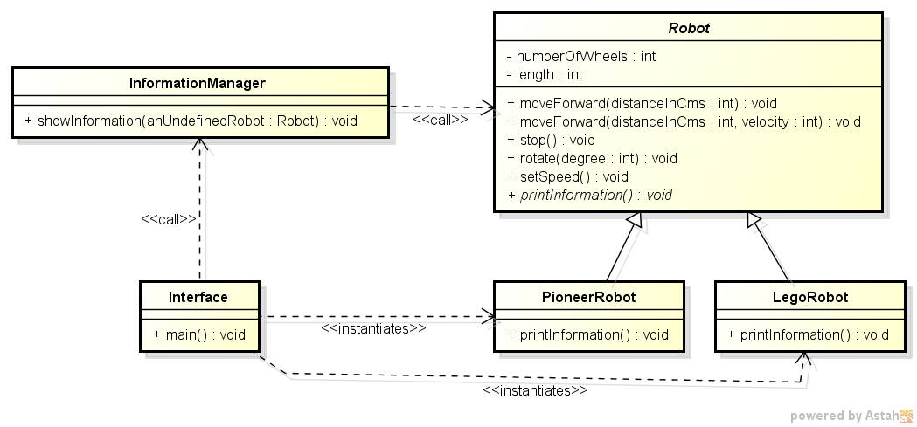
DYNAMIC BINDING
Application Example Requirements
it is required an application which manages, two types of robots;
a lego mobile robot and a pioneer robot
The application must have a module responsible for printing robot´s information;
What is “Dynamic binding” ?
The link between a request to an object to one of its operations in runtime (polymorphism)
public static void main(String args[]){
Robot robotOne;
if (condition){
robotOne = new LegoRobot();
}
else{
robotOne = new PioneerRobot();
}
InformationManager.showInformation(robotOne);
}
public class InformationManager {
public static void showInformation(Robot anUndefinedRobot){
anUndefinedRobot.printInformation();
}
}
public class PioneerRobot extends Robot {
@Override
public void printInformation() {
System.out.println("This is a pionner robot");
}
Aqui está a mágica

Slide 23
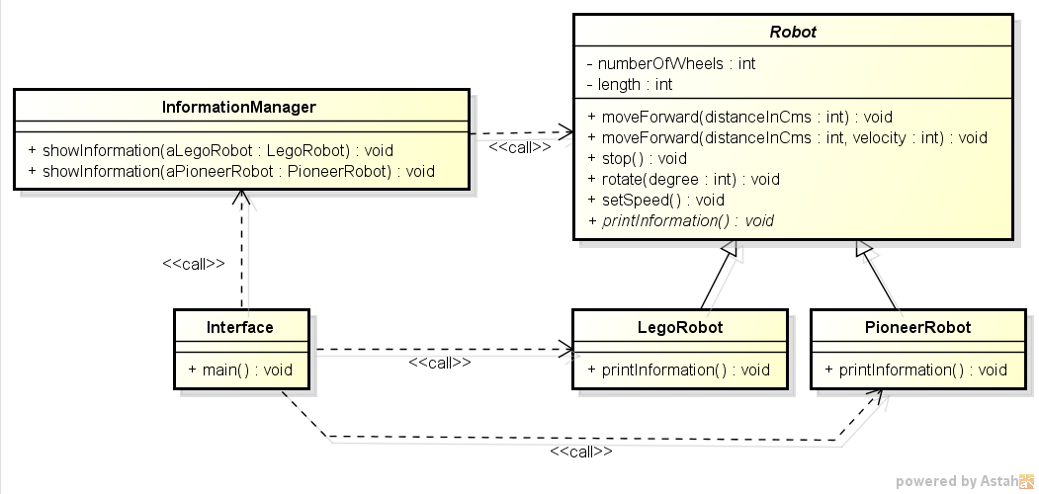
STATIC BINDING...
public static void main(String args[]){
PioneerRobot pioneerRobot = new PioneerRobot();
LegoRobot aLegoRobot = new LegoRobot();
String type = "null";
if (type == "pioneer"){
ShowInformation.showInformation(pioneerRobot);
}
else{
ShowInformation.showInformation(aLegoRobot);
}
}
public class PioneerRobot extends Robot {
public void printInformation() {
System.out.println("This is a pionner robot");
}
}
public class InformationManager {
public static void showInformation(LegoRobot aLegoRobot){
aLegoRobot.printInformation();
}
public static void showInformation(PioneerRobot aPioneerRobot){
aPioneerRobot.printInformation();
}
}
public class LegoRobot extends Robot {
public void printInformation() {
System.out.println("This is a lego robot !");
}
}

Slide 24
SUPPOSE WE MUST CHANGE...
First modification → There are new types of robots
Static version:
At every new concrete robot class, there will be a modification in the Main (expected);
InformationManager needs new methods for every new robot :(
Dynamic version:
At every new concrete robot class, there will be a new instance in the Main (expected)
No modifications in the InformationManager
Second modification → the printInformation() method must have a new parameter. (interface modification - - - - - general impact ! )
Static:
Modifications at every printInformation() call
Dynamic:
Modifications at every printInformation() call
The most clear benefit of dynamic binding (polymorphism) is the little impact upon the appearance of new types – evolution

Slide 25
Revisão de UML

Slide 26
Precisa saber para esta disciplina
Montar adequadamente um diagrama de classes
Relacionamentos
adornos dos relacionamentos (multiplicidades, nomes, direção)
Associação
Agregação/Composição - Todo-Parte
realização de interfaces
dependências
herança - generalização - subtipo - especialização
Elementos Abstratos e Estáticos
Encapsulamento/Visibilidade
Colocar notas nos elementos gráficos
Interfaces
Pacotes
Estereótipos

Slide 27
Relacionamentos de Associação

Slide 28
Relacionamentos de Associação
É o tipo mais comum e que mais aparece em diagramas de classes
É um relacionamento “estrutural forte” entre duas classes.
Significa que uma depende estruturalmente de outra. Isso significa que uma classe possui um atributo do tipo da outra.
Tomar cuidado com as multiplicidades e com a direção da navegação - navegabilidade

Slide 29
Agregação e Composição

Slide 30
Agregação e Composição
Esses relacionamento são usados quando o CONCEITO “todo - parte” está presente
Isto é, uma classe representa o todo e outras partes representam as partes
São relacionamentos conceituais, então, seu emprego depende do contexto que se está modelando
São um tipo de Associação, então, a implementação é igual no Código-fonte, isto é, um atributo de uma classe do tipo da outra… o que muda é semântica (significado)
‹#›

Slide 31
Agregação e Composição
O conceito geral é o seguinte:
A partir da junção das “partes” tem-se o “todo”.
Uma forma de descobrir se o relacionamento é todo-parte é o seguinte:
Identifique as classes x, y e z
Pergunte assim : “Se eu juntar as classes x, y e z, isso resulta em que ?”
A resposta é o nome de uma nova classe que representa o Todo !!!!
‹#›

Slide 32
Agregação e Composição
A diferença entre Agregação e Composição é um pouco sutil
A composição é um tipo especial de agregação, em que o tempo de vida das partes é dependente do todo
Na “composição” não deve fazer sentido existir só o objeto parte sem que exista também o objeto “todo”. Já na Agregação normal isso é permitido.
‹#›

Slide 33
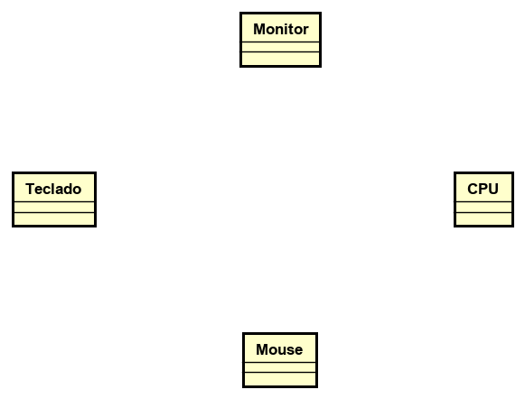
Exemplos Agregação
Se eu juntar esses conceitos resulta em que ?

Slide 34
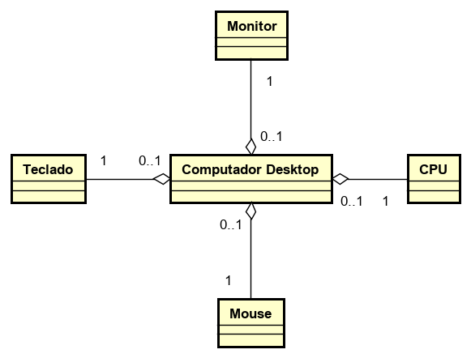
Exemplos Agregação
Um computador não existe sem essas partes.... (invariante)
Mas essas partes existem isoladamente.... Não necessariamente precisam fazer parte de um computador (0..1)

Slide 35
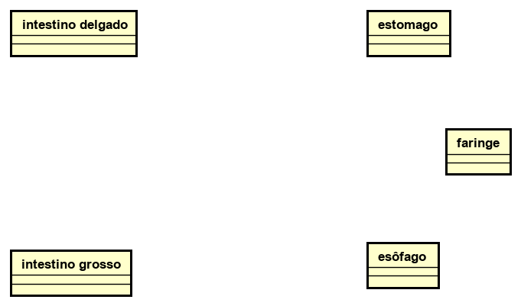
Exemplos Agregação

Slide 36
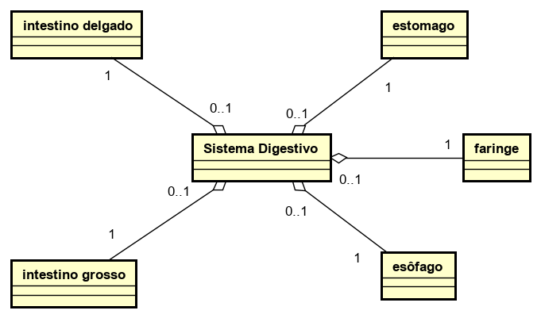
Exemplos Agregação
Sistema digestivo não existe sem essas partes, mas essas partes existem sem o sistema digestivo. (0..1)

Slide 37
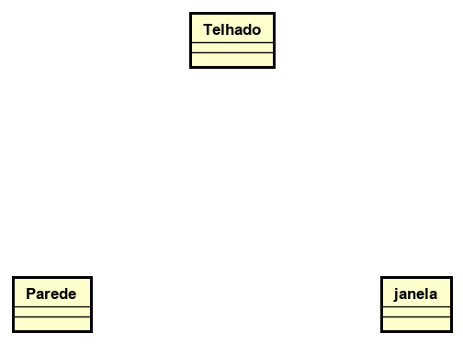
Composição
Se eu juntar esses conceitos resulta em que ?

Slide 38
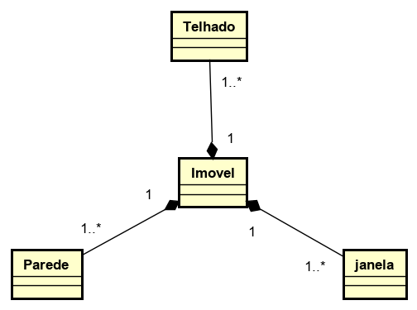
Composição
Imaginem um sistema que representa um imóvel. Note-se que essas partes não existem sem o todo.... Não faz (muito) sentido.
Notem também as multiplicidades

Slide 39
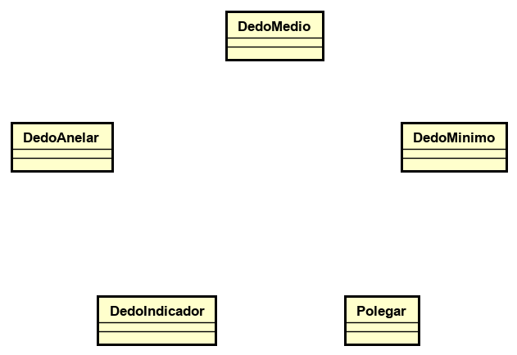
Composição

Slide 40
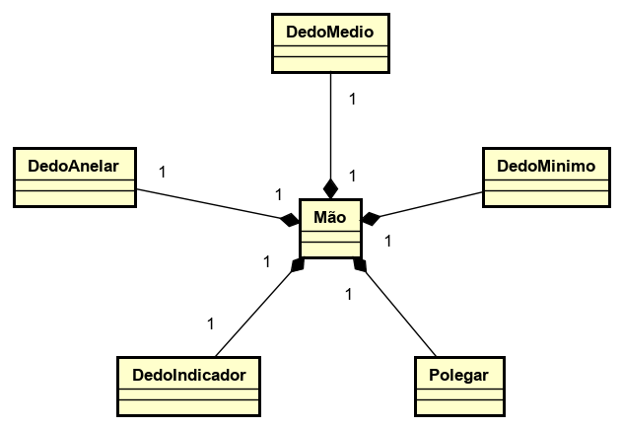
Composição

Slide 41
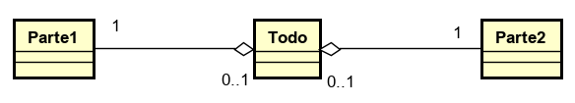
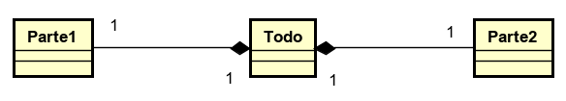
Resumindo
Agregação
Composição

